Slide 1
JACK TÌM KHO BÁU

Slide 2
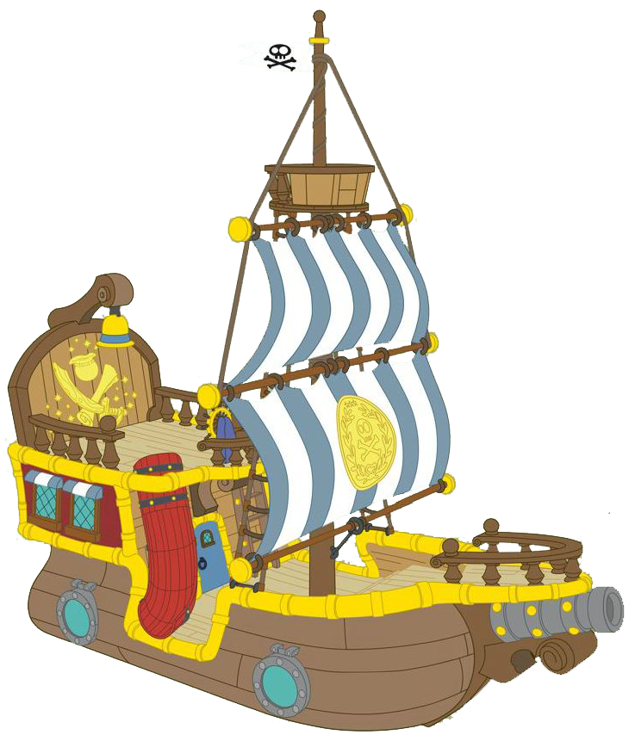
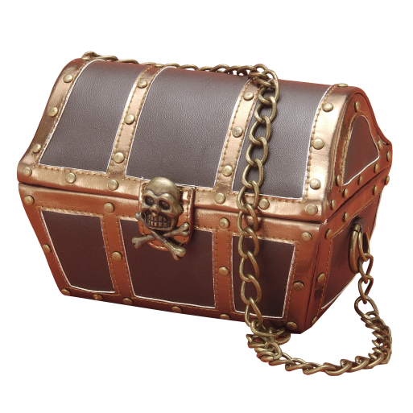
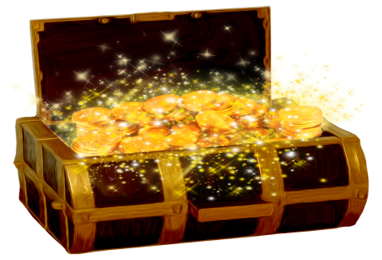

Slide 3
Thầy cô điền câu hỏi ở đây
ở chỗ này quý thầy cô điền câu trả lời

Slide 4
Thầy cô điền câu hỏi ở đây
ở chỗ này quý thầy cô điền câu trả lời

Slide 5
Thầy cô điền câu hỏi ở đây
ở chỗ này quý thầy cô điền câu trả lời

Slide 6
Thầy cô điền câu hỏi ở đây
ở chỗ này quý thầy cô điền câu trả lời

Slide 7
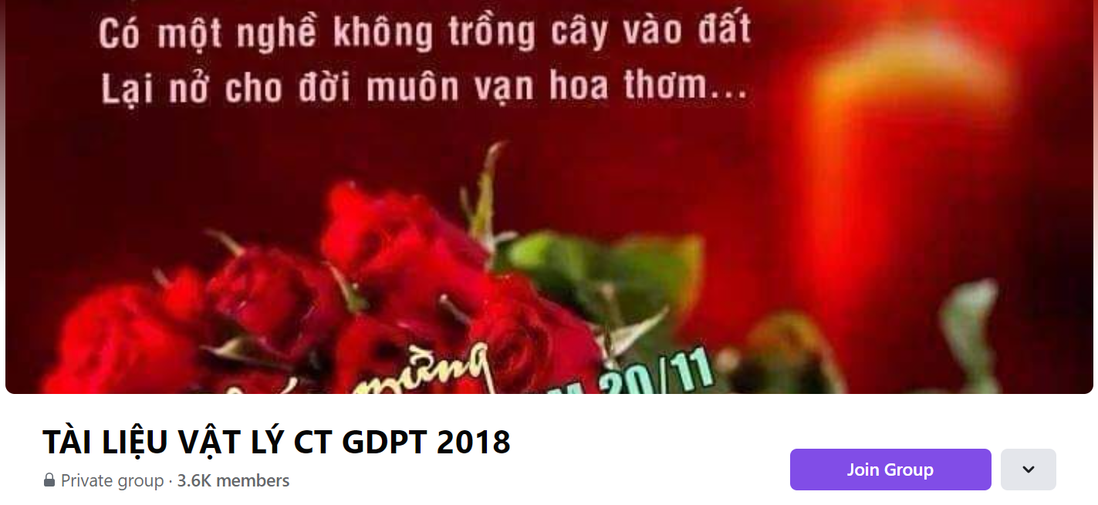
SƯU TẦM: ĐOÀN VĂN DOANH, NAM TRỰC, NAM ĐỊNH
LINK NHÓM DÀNH CHO GV BỘ MÔN VẬT LÝ TRAO ĐỔI TÀI LIỆU VÀ CHUYÊN MÔN CT 2018
https://www.facebook.com/groups/299257004355186

